Slide 1
Web a UX
Markéta Bartoníčková, Lukáš Porsche
ISKM50

Slide 2
Zpátky ke strategii

Slide 3
Otázky pro e-commerce i lead generation
Co děláme?
Proč?
Koho by to mělo zajímat? (Kdo je naše cílovka?)
Jaký je její nákupní cyklus?
Co chce v jednotlivých fázích slyšet?
Jaké kanály v jakých fázích použijeme?

Slide 4
WEB a uživatelská přívětivost

Slide 5
Proč musíte rozumět webům
Markeťák typicky není web developer, programátor ani kodér
ALE
Marketingové aktivity přivádí lidi na web
Markeťák tedy potřebuje webu rozumět, a to jak po stránce fungování, tak z hlediska chování návštěvníků.
Bez funkčního webu, na kterém lidé plní předpokládané cíle, nemusí mít marketingové aktivity smysl

Slide 6
Použitelnost webu
Web není umělecké dílo :) Web je pro firmy obchodní nástroj.
Nejčastější funkce: chceme, aby co nejvíce návštěvníků provedlo konverzi
Aby se to stalo, musí lidé snadno a rychle pochopit, co web nabízí.
Web je musí bez zásadních překážek a zklamání vést k provedení konverze.
Laicky řečeno: „Rychle jsme našli, co jsme chtěli, a koupili jsme si to“ = dobrá použitelnost.
Princip je stejný také u webů, které nic neprodávají – jen se místo nákupu jedná o jiné cíle (např. nalezení informace)

Slide 7
základní pojmy
Použitelnost webu/stránky = jednoduchost jeho používání a snadná naučitelnost zacházení s ním.
Přístupnost webu/stránky = vlastnost, která zajišťuje dostupnost informací na webu bez ohledu na použité zařízení, jeho nastavení a fyzický stav uživatele
UX (User Experience) = uživatelský prožitek
Conversion rate optimization (optimalizace konverzního poměru) = Souhrn aktivit, které mají za cíl zlepšit obchodní výkonnost či úspěšnost webu. Bez dodatečných nákladů na marketing.

Slide 8
uživatelé
… se na webu chovají jinak, než si majitel webu myslí.
… to mají v hlavě poskládané jinak než webdesignér, ajťák, grafik nebo majitel firmy.
… web často neznají, jsou na něm poprvé, je to pro ně zcela neznámé prostředí.
… neznají navigaci nebo funkce, které si za dlouhá léta osvojil webmaster, marketingový tým nebo majitel firmy.
… nejsou ochotni na webu zdlouhavě hledat cestu k nákupu. Jiné weby jsou jen o pár kliků dál. Pokud se jim něco nelíbí nebo se na webu nevyznají, odcházejí.

Slide 9
FIRMY (MAJITELÉ, ZAMĚSTNANCI)
… mají často velmi silný názor, jak by měl web vypadat a fungovat. Problém je, že jejich názor je většinou špatný. „Líbí/nelíbí“ není argument.
… mají často zkreslené názory na to, jak ostatní lidé jejich web používají – protože se ho naučili používat, i když je špatný
… mají tendenci mluvit do vzhledu a funkčností webu, a to mnohem více než do „vnitřností“ různých marketingových kanálů.
Je to většinou tím, že je snazší udělat si názor na web než na marketingový kanál nebo nástroj (web „nějak vypadá“ i v očích laika, ale např. Google Ads či Analytics jsou španělská vesnice).

Slide 10
JAK ZLEPŠOVAT POUŽITELNOST
Cílem je mít web, který je pro uživatele co nejvíce příjemný, snadný k navigaci a k ovládání.
Někdy stačí změnit několik prvků, jindy je potřeba výraznější zásah.
V každém případě by zásahy do webu měly být prováděny na základě racionálních úvah, ne dojmů a ad-hoc vyřčených názorů.

Slide 11
informace o lidech na webu
  Odkud přišli,
  kde odcházejí,
  kolik z nich si vloží zboží do košíku, ale nedokončí nákup,
  kam klikají,
  kam se dívají,
  kam scrollují,
  co vidí a co nevidí,
  zda umí dokončit konverzi,
  mnoho dalších.

Slide 12
jak vypadá proces
Vytyčení cílů – co chceme dosáhnout, proč to chceme dělat,
sběr dat (kvantitativní, kvalitativní), interpretace, analýzy,
návrhy změn,
prioritizace změn,
provedení změn,
testování dopadu změn,
další testování, sběr dat, opakování procesu.
Máme malá data? Řešení je provedení úprav dle doporučení experta.

Slide 13
Dva základní přístupy (kompatibilní)
Vycházíme z dat
Metod je mnoho:
  analýza dat z Google Analytics,
  nasazení nástrojů na tvorbu teplotních map a scroll map,
  uživatelské testování (pozorování reálných lidí),
  snímání oční kamerou, apod.
Vycházíme z pohledu experta
Člověk se na základě teorie a praxe naučí identifikovat problémy i bez dat. Ale vždy je dobré lidský názor konfrontovat s daty.

Slide 14
Příklad dopadu změn na tržby
E-shop dosahuje tohoto výkonu:
Průměrná měsíční návštěvnost: 100 tisíc návštěv
Průměrný konverzní poměr: 1 %
Průměrný počet konverzí za měsíc: 1000
Průměrná hodnota objednávky: 1000 Kč
Průměrné měsíční tržby: 1 milion Kč
Zvýšení o 0,5 procentního bodu – tedy na 1,5 % – povede ke zvýšení měsíčních tržeb na 1,5 milionu Kč. Bez dalších marketingových nákladů.

Slide 15
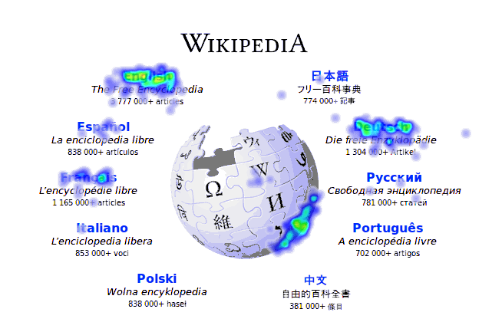
teplotní mapa kliků

Slide 16
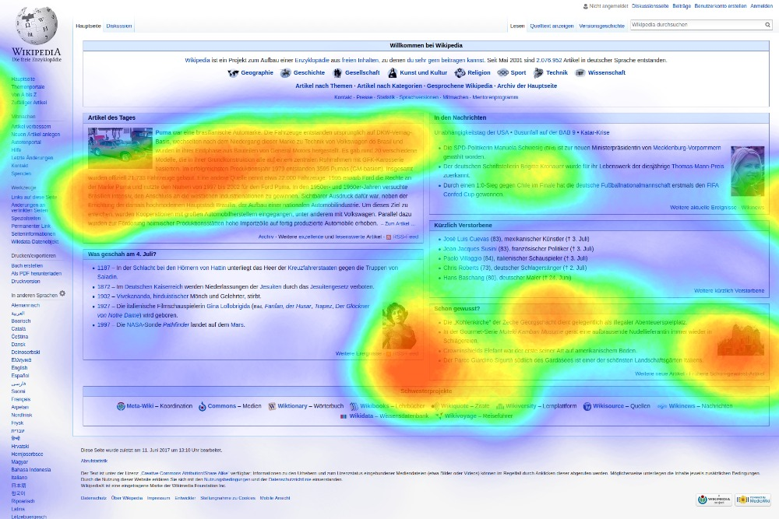
teplotní mapa s oční kamerou

Slide 17
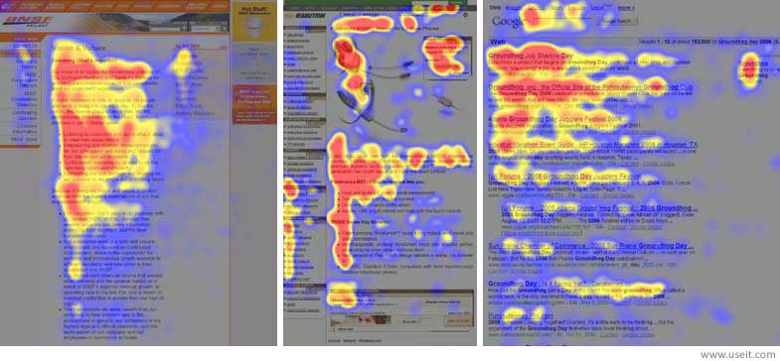
f-SHAPE

Slide 18
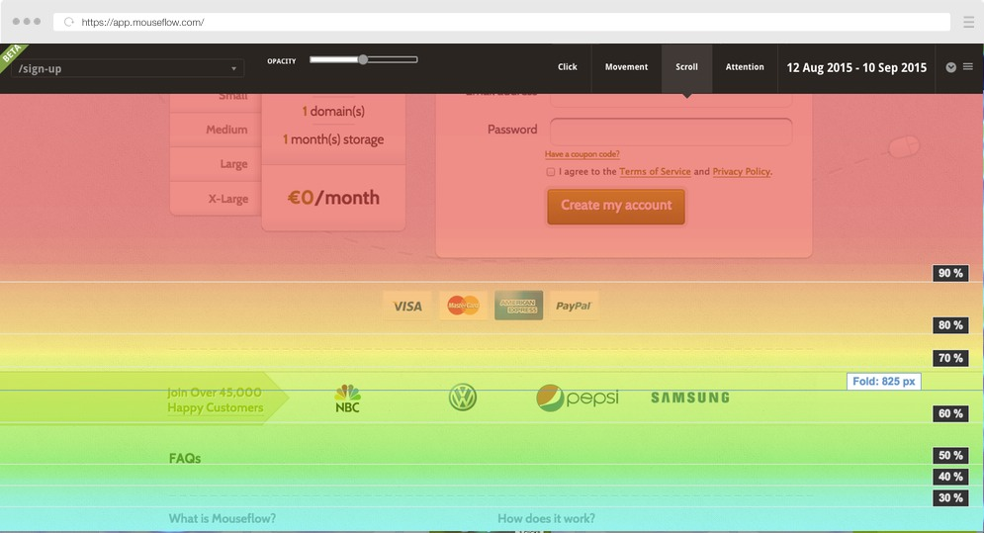
scroll map

Slide 19
příklady problémových prvků
Nelogické ovládací prvky (např. tlačítko „vyprázdnit košík“ barevně výraznější než tlačítko „dokončit nákup“)
Malé ovládací prvky na mobilu (uživatel se na ně netrefí prstem)
Malé nadpisy
Fotka produktu v malém rozlišení
Flash, motion grafika (hlavně kvůli mobilům)

Slide 20
Optimalizace konverzního poměru

Slide 21
CRO
Conversion rate optimization = optimalizace konverzního poměru
Konverzní poměr = počet návštěv / počet konverzí
Cílem je zvýšit počet konverzí při zachování počtu návštěv webu
Proč? Při stejných nákladech na marketing vyděláte více
Co se řeší
      Konverzní (nákupní cesta)
      Průchod košíkem
      Dokončení objednávky

Slide 22
příklady problémových prvků
Světle modré nákupní tlačítko na světle šedém podkladu
15 polí ve formuláři e-shopu, kde chtějí znát i okres nebo číslo faxu
pole ve formuláři hlásí až po vyplnění chybu, že telefonní číslo je potřeba zadat v mezinárodním formátu (tj. +420)
Nemožnost vyplnit pole na mobilu
Chybějící hláška, která potvrzuje úspěšné odeslání formuláře; po kliknutí na „Odeslat“ se zobrazí např. homepage.

Slide 23
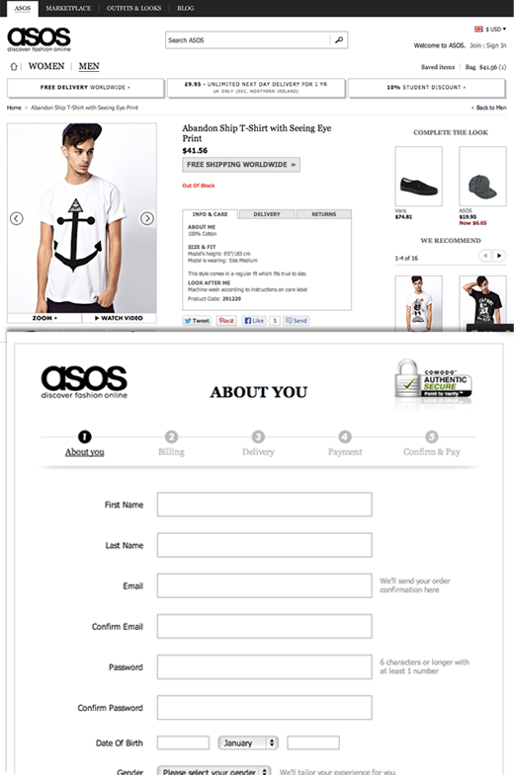

Slide 24
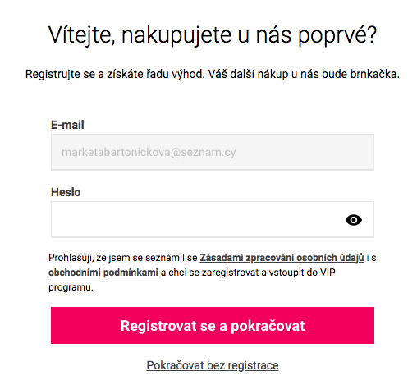

Slide 25
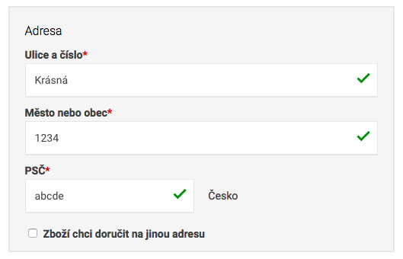

Slide 26
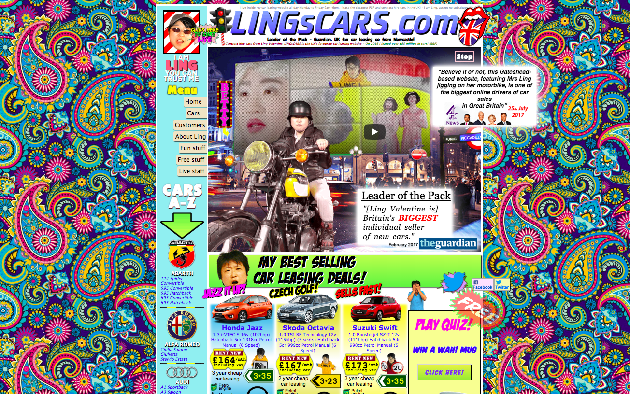

Slide 27
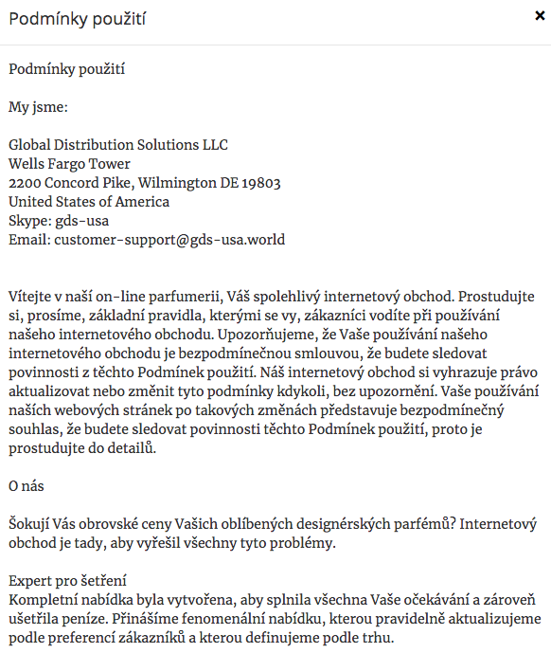

Slide 28
základní poučkY I.
Rozmístění prvků na stránce, jak je uživatel zvyklý. Například:
    Logo vlevo nahoře, proklik vede na homepage
    Kontakt v záhlaví
    Přihlášení / registrace / nákupní košík vpravo v záhlaví
    Vyhledávací pole v záhlaví s tlačítkem Hledat

Slide 29
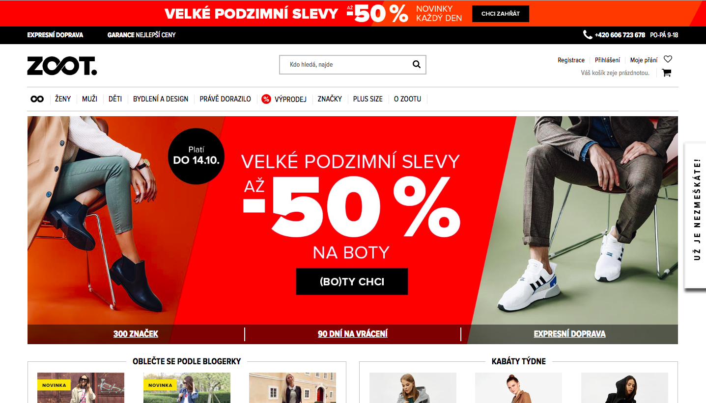
rozmístění prvků

Slide 30
základní poučky II.
Jednotnost napříč celým webem. Například:
    Menu vypadá na všech stránkách stejně
    Konverzní cesta se vyznačuje stejnou barvou
    Stejné prvky (barvy, tvar tlačítek); a to i s přesahem k bannerům a dalším reklamám

Slide 31
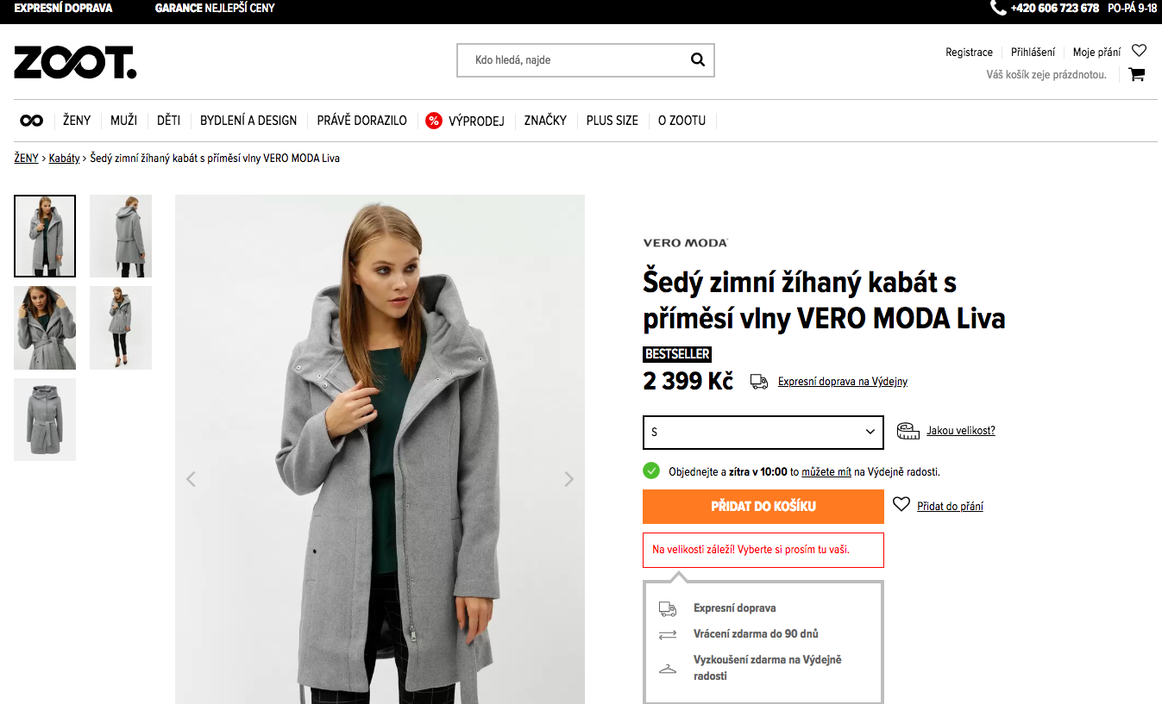

Slide 32
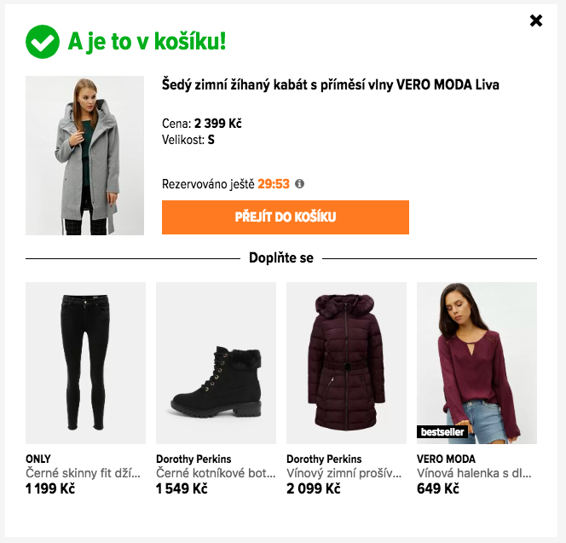

Slide 33
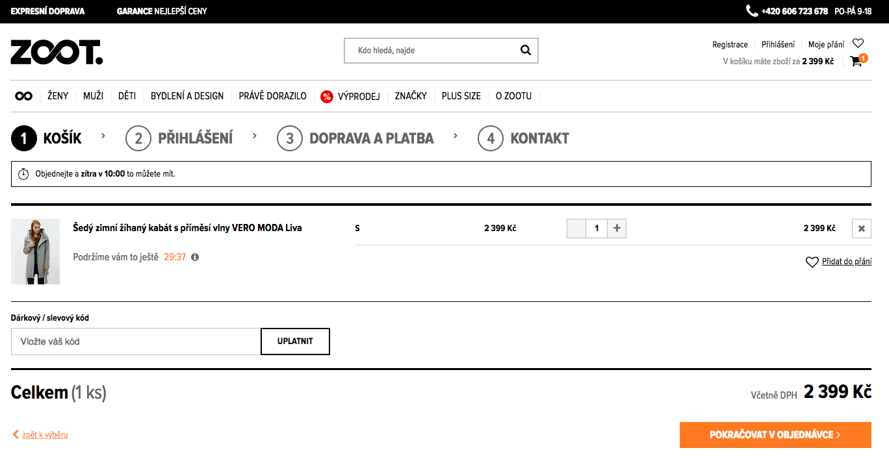

Slide 34
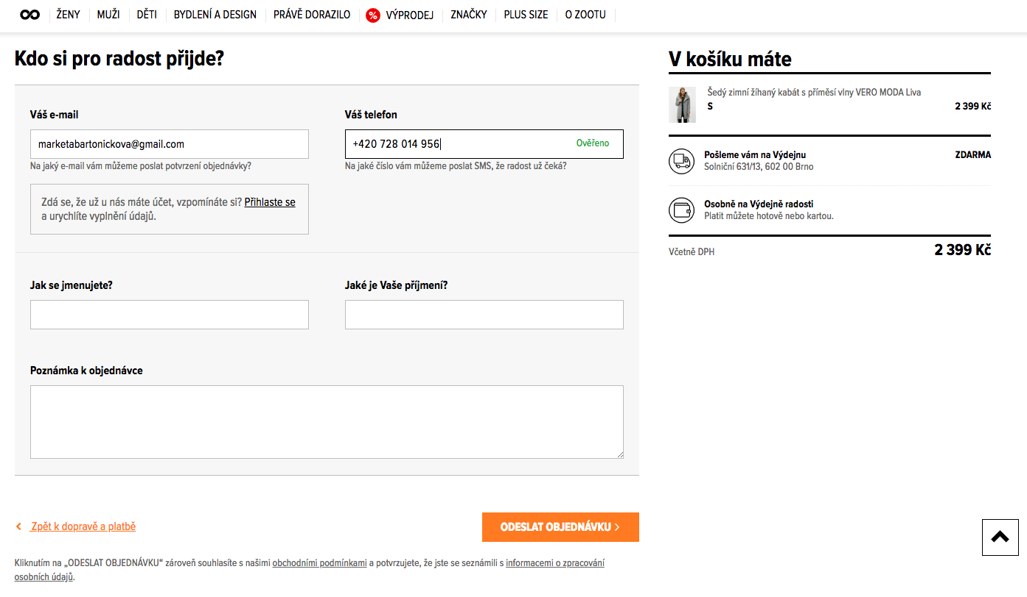

Slide 35
nejde jen o design
Technické problémy
Funkční prvky webu
Informační architektura – uspořádání prvků na webu
Prvky jiného typu. Například pokud je informace o výši poštovného uvedena až v posledním kroku nákupu (a poštovné je z hlediska návštěvníků neobvykle vysoké), může to podstatnou část lidí odradit od dokončení objednávky.

Slide 36


Zdroje
https://conversionxl.com/blog/ab-testing-statistics/

